Slide 1

Муниципальное бюджетное образовательное учреждение
дополнительного образования детей
города Кимовска Тульской области
Центр внешкольной работы
«Дополнительное образование
как ресурс
интеллектуального и творческого
развития обучающихся»
Педагог-организатор
М.М.Лебедева

Slide 2


Современное дополнительное образование – это важная динамичная система, основанная на индивидуальном подходе к обучающимся, открытая для педагогического партнёрства. В силу своей личностной ориентированности
на каждого ребёнка, (а именно это является актуальным сегодня в связи с введением ФГОС), направленности
на достижение личностных результатов, система дополнительного образования успешно справляется с поставленными задачами стратегии развития образования страны, воспитания свободного, критически мыслящего, уверенного в себе человека, инициативного, высоконравственного, компетентного гражданина России.

Slide 3

Главное преимущество дополнительного образования - наращивание мотивационного потенциала личности ребёнка, результатом которого становится развитие его одарённости. Выстраивая перспективы развития образовательного учреждения дополнительного образования, нельзя не учитывать его особые возможности и основные задачи поддержки и развития талантливых детей.
Каждый ребёнок талантлив и неповторим
по-своему, только надо вовремя заметить,
поддержать и в процессе воспитания развить ростки детской творческой одарённости.
Известно, что примерно 70% детей не имеют ярко выраженных склонностей к какой-либо деятельности.

Slide 4
В данной ситуации педагоги дополнительного образования могут и должны помочь ребёнку «раскрыться», проявить свои лучшие качества, максимально реализовать потенциальные возможности. А для этого необходимо создавать для каждого ребёнка «ситуацию успеха» (Л.С. Выготский). Большинство детей действительно испытывают огромную потребность в активной творческой деятельности, хотят участвовать в объединениях по интересам, клубах и кружках, овладевать основами будущей профессии, стремятся к самостоятельности, развитию своих способностей, самоопределению. В процессе общения с окружающими людьми ребёнок постоянно попадает в ситуации, требующие от него определенного выбора, принятия конкретного решения, переоценки ценностей, что активно влияет на его воспитание, становление, самоопределение. И во многом именно от нас, взрослых, зависит сможем мы помочь ему в этом на каждом из возрастных этапов жизни или нет.

Slide 5

Совершенно очевидно, что эта задача не может быть выполнена усилиями одной только школьной системы. Огромную роль в её решении наряду с семьёй, окружением, средствами массовой информации, играет дополнительное образование детей - целенаправленный непрерывный процесс воспитания, обучения, развития.
Отличительными чертами педагогики дополнительного образования детей являются:
· создание условий для свободного выбора каждым ребёнком образовательной области (направления и вида деятельности), профиля программы и времени её освоения, педагога;
· многообразие видов деятельности, удовлетворяющей самые разные интересы, склонности и потребности ребёнка;

Slide 6
· личностно-деятельностный характер образовательного процесса, способствующий развитию мотивации личности к познанию и творчеству, самореализации и самоопределению;
· личностно-ориентированный подход к ребёнку, создание «ситуации успеха» для каждого.
В центре дополнительного образовательного процесса находится конкретный ребёнок, саморазвитие его личности и индивидуальности.
Для этого педагог дополнительного образования стремится получить детальную информацию об индивидуальных особенностях, потребностях, интересах, склонностях каждого ребёнка, его уровне интеллектуальной, эмоционально-ценностной, трудовой и физической подготовки; психофизиологических качествах личности, а также о микросреде сверстников, где вращается ребёнок, его семье и т.д.;

Slide 7

· создание условий для самореализации, самопознания, самоопределения личности;
· признание за ребёнком права на пробы и ошибки в выборе,
права на пересмотр возможностей в самоопределении;
· применение таких средств определения результативности продвижения ребенка в границах избранной им дополнительной образовательной программы, которые помогли бы ему увидеть ступени собственного развития и стимулировали бы это развитие, не ущемляя достоинства личности ребёнка. Способности ребёнка формируются посредством овладения в процессе воспитания и обучения содержанием материальной и духовной культуры, техники, науки, искусства. Исходной предпосылкой для развития способностей служат врождённые задатки.

Slide 8

В результате индивидуального жизненного пути у ребёнка формируется на основе задатков индивидуально своеобразный склад способностей, требующий и индивидуализированного подхода к каждой конкретной личности. Именно этот принцип является основополагающим в системе дополнительного образования детей.
Так, в Словаре русского языка С.И. Ожегова понятие «дополнительный» определяется как дополнение к чему-нибудь, «дополнить» - значит сделать более полным, прибавив к чему-нибудь, восполнить недостающее в чём-либо.

Slide 9

Современная система дополнительного образования готова предложить ребенку широкий выбор образовательных программ по различным видам творческой деятельности. Одним из самых массовых и популярных среди детей и родителей является художественное дополнительное образование. Искусство, художественное творчество позволяют передать детям духовный опыт человечества, способствующий восстановлению связей между поколениями, способствуют воспитанию творческой личности, помогают развивать
коммуникативные качества,
умение выразить себя.

Slide 10

Организация научно-технического творчества приобщает ребёка к кропотливой самостоятельной творческой работе, связанной с научно-техническим прогрессом, изобретательством, развивает интеллект, воспитывают в ребёнке такие качества, как усидчивость, дисциплинированность, интерес к точным наукам.

Slide 11

Эколого-биологическое дополнительное образование детей направлено на развитие интереса ребёнка к изучению биологии, географии, экологии и других наук о Земле. Изучая мир флоры и фауны, исследуя окружающую среду, ребенок учится искусству ощущать себя частью природы, нести ответственность за всё, что происходит вокруг.

Slide 12

Физкультурно-оздоровительная и спортивно-массовая работа в системе дополнительного образования детей ориентирована на физическое совершенствование ребёнка, формирование здорового образа жизни.

Slide 13

Многоплановость и разнообразие видов деятельности дополнительного образования , в которые одновременно включается ребёнок, выступает как одно из важнейших условий комплексного и разностороннего развития его интеллектуальных и творческих способностей.
Здесь каждый ребёнок может найти дело по душе,
по интересу. Какой бы направленности не были студии или кружки, работа их отталкивается от интереса к делу, развивает трудолюбие, без которого невозможно достичь результата, вместе с тем раскрывает и творческий потенциал ребёнка. Педагог дополнительного образования «ведёт» ребёнка по индивидуальному образовательному маршруту с учётом его способностей и возможностей.

Slide 14
Дополнительное образование является единым пространством для интеллектуального и творческого развития обучающихся.
Слово «творчество» происходит от слова «творить», что означает искать, изобретать.
Трудно представить нам жизнь ребенка без творчества. Творчество – синоним оригинального склада мышления, то есть способность постоянно ломать привычные рамки накопленного опыта. У каждого ребенка – огромные возможности развития.

Slide 15

Интеллект и творчество – то, что необходимо каждому человеку в любой ситуации в постоянно меняющемся мире. Интеллект, как форма организации индивидуального умственного опыта, обеспечивает возможность эффективного восприятия, понимания и интерпретации происходящего. Развитие творческих возможностей формирует способность
личности осознавать проблемы и
противоречия, привносить нечто новое
в опыт, порождать оригинальные идеи.
Интеллектуальная деятельность и творчество – два сопутствующих и дополняющих друг другу процесса в дополнительном образовании.

Slide 16
Создание условий для интеллектуальной и творческой деятельности является одним из принципов реализации личностно-ориентированного подхода в системе дополнительного образования.
Учреждения дополнительного образования детей создают равные «стартовые» возможности каждому ребёнку, чутко реагируя на быстро меняющиеся потребности детей и их родителей, оказывают помощь и поддержку всем обучающимся, поднимая их на качественно новый уровень индивидуального развития.

Slide 17

Дополнительное образование детей в МО Кимовский район на протяжении многих лет является неотъемлемой частью учебно-воспитательного процесса всех типов образовательных учреждений, что позволяет создавать разноуровневую и целостную образовательную систему, решить задачу преемственности содержания различных видов образования с учётом индивидуальных особенностей и возможностей обучающихся.

Slide 18
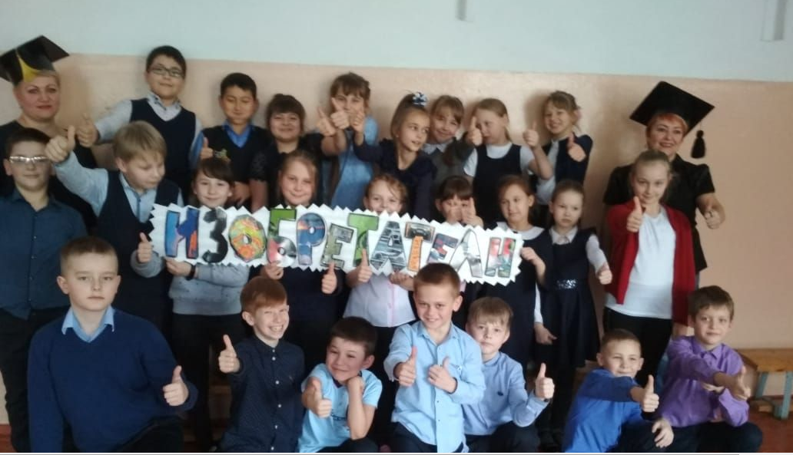
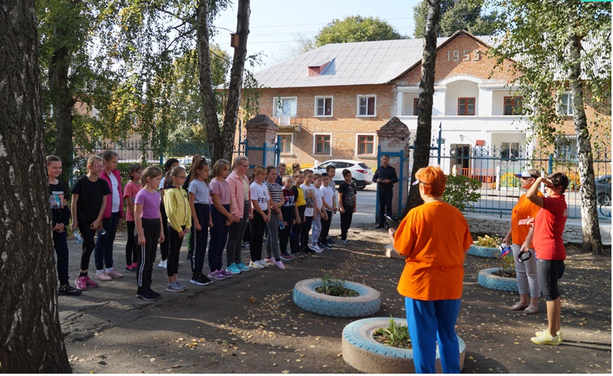
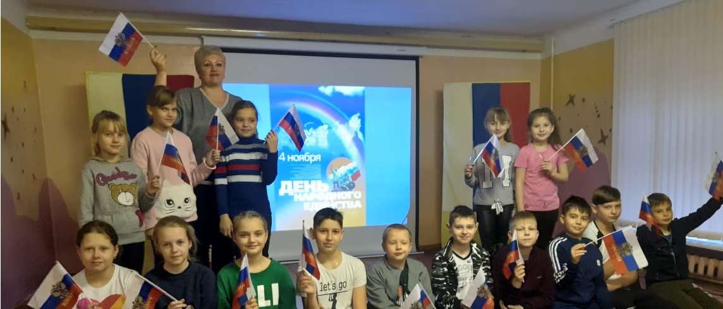
День изобретателя
Спорт это модно
День Народного единства

Slide 19
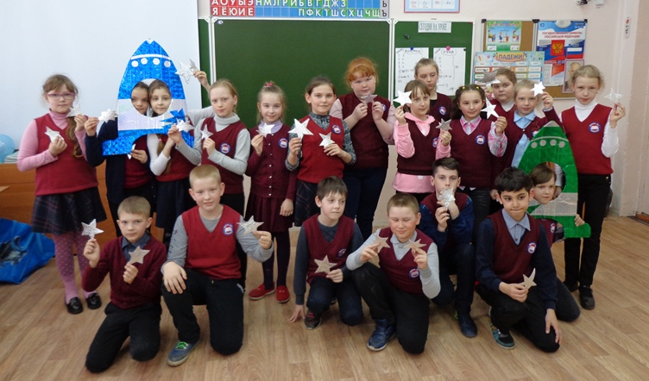
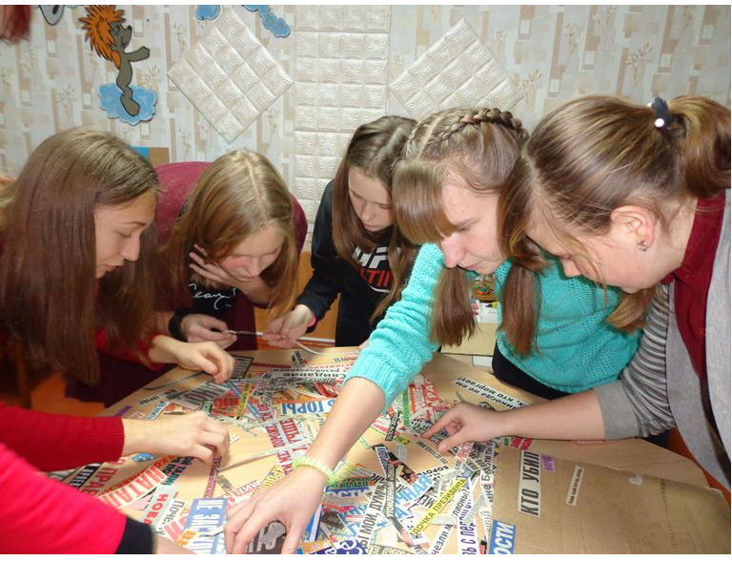
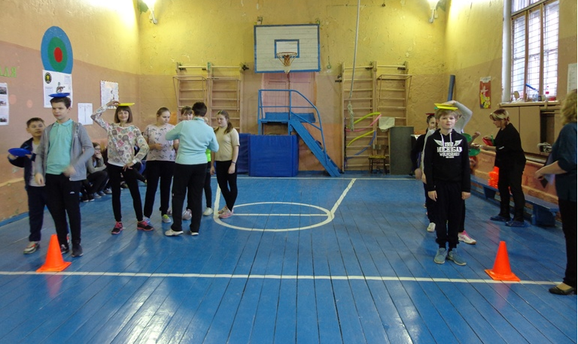
День Космонавтики
День Конституции
Скажи нет наркотикам

Slide 20
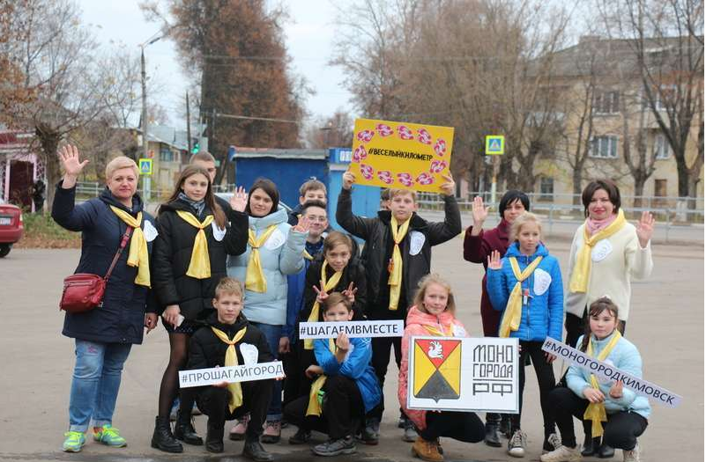
МОНО города РФ #ПРОШАГАЙГОРОД

Slide 21
Спасибо
за
внимание!!!

Slide 22
Литература
Андреева А.С. Формирование системы профессионального воспитания обучающихся в условиях непрерывного образования // Устойчивое развитие науки и образования. ? 2016. ?№ 3. ? С. 34-38.
Литовченко Е.В. Социально-педагогические технологии во внешкольном образовании и их роль в социальном становлении подростков // Перспективы образования и науки, №6, - Екатеринбург, 2014 г. – с. 100-105.
Якунина И.В. Духовно-нравственное воспитание подрастающего поколения // Дополнительное образование и воспитание – 2011 – №1 – С. 37
Дополнительное образование: проблемы и перспективы: Тезисы докладов I Всероссийской заочной научно-практической конференции / Отв. ред. Н.Д.Наумов. — Нижневартовск: НГГУ,2011. — 98 с.
Интернет ресурсы
https://moluch.ru/archive/13/1053/Олейникова, Л. Т. Дополнительное образование детей - потенциал воспитания
ddut.ru›files/Innovacionnaia/Sbornik…resursy.pdf
http://dopedu.ru/
http://dop-obrazovanie.com/images/logo.png
http://otherreferats.allbest.ru/

